Slide 1
РОЛЬ ПРЕДМЕТНО-РАЗВИВАЮЩЕЙ СРЕДЫ В ПОЗНАВАТЕЛЬНО-РЕЧЕВОМ РАЗВИТИИ ДОШКОЛЬНИКА
Подготовила воспитатель
Сергеева Ю.В.

Slide 2
Предметно-развивающая среда – это система материальных объектов деятельности ребенка, функционального моделирующая содержание его духовного и физического развития. Обогащенная среда - это единство социальных и предметных средств обеспечения разнообразной деятельности ребенка.

Slide 3
ПРАВИЛА ПРИ ОБОГАЩЕНИИ РАЗВИВАЮЩЕЙ СРЕДЫ
Информативность
Вариативность
Полифункциональность
Педагогическая целесообразность
Трансформируемость

Slide 4
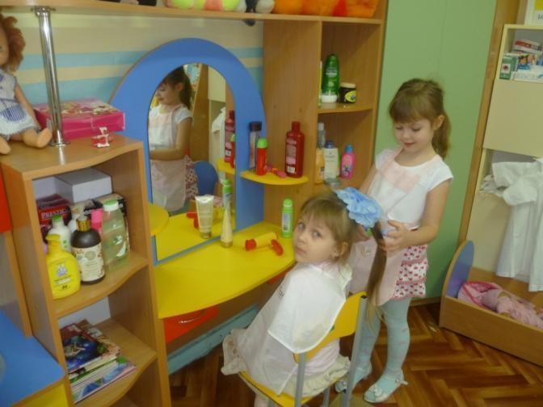
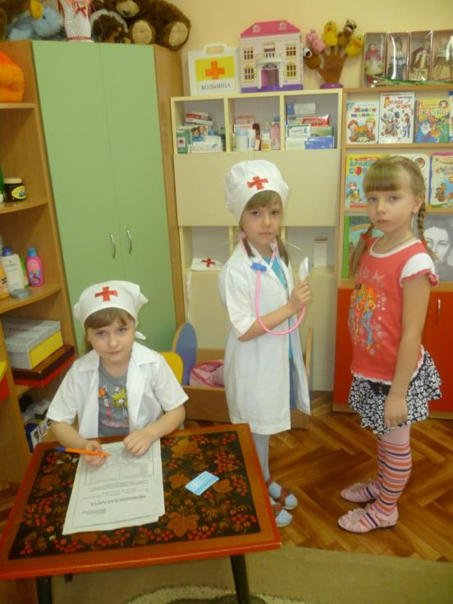
СЮЖЕТНО-РОЛЕВЫЕ ИГРЫ

Slide 5
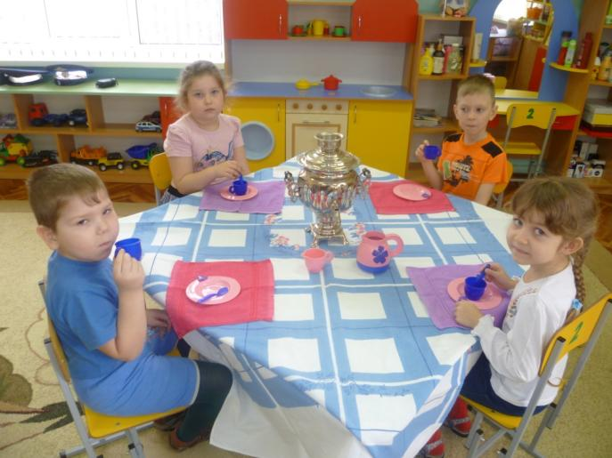
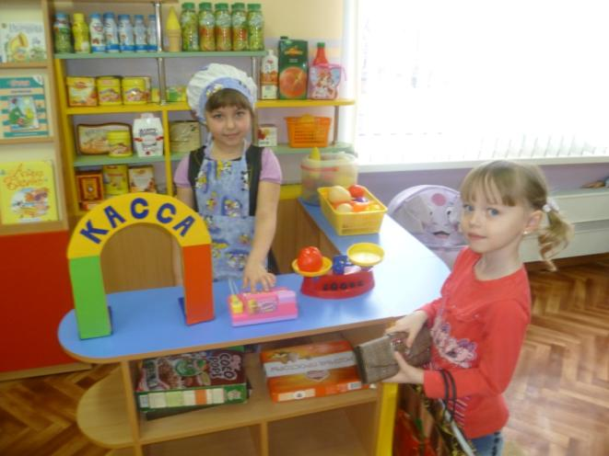

Slide 6
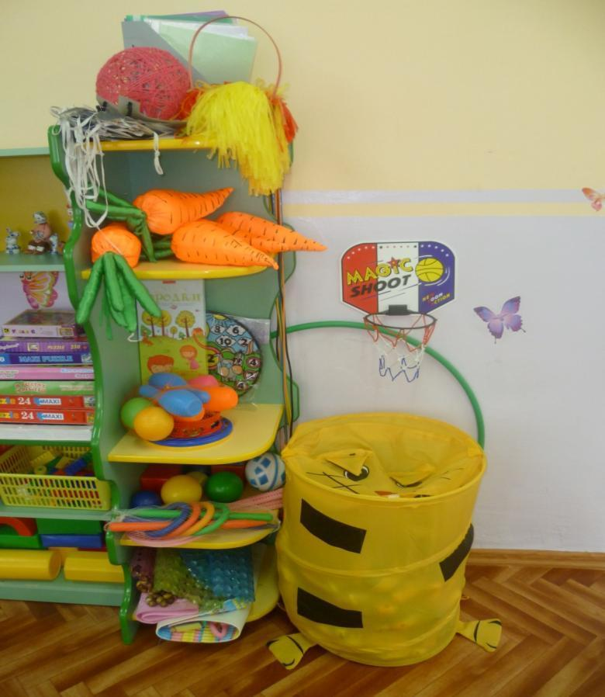
СПОРТИВНЫЙ УГОЛОК

Slide 7
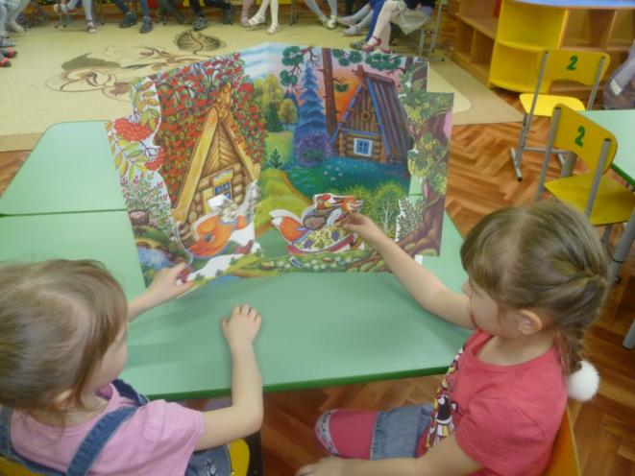
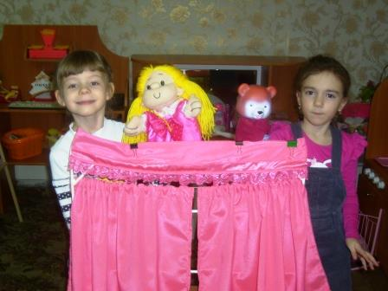
ТЕАТРАЛЬНАЯ ДЕЯТЕЛЬНОСТЬ

Slide 8
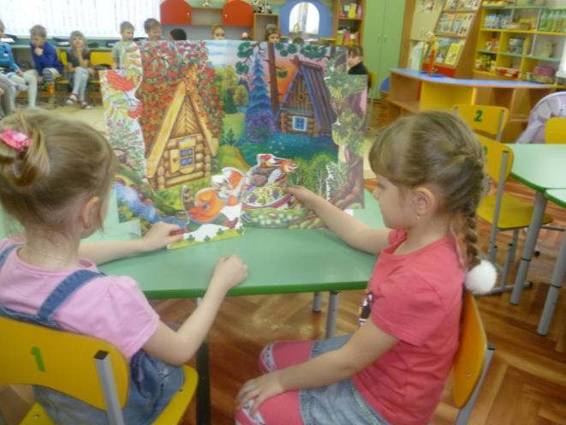
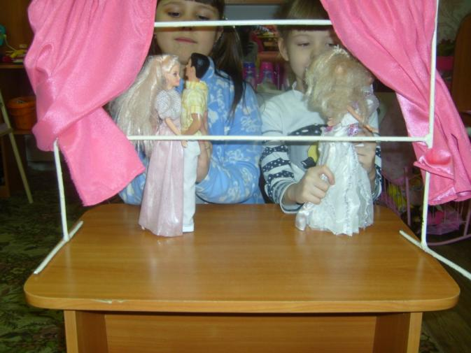
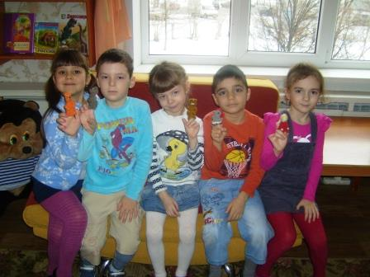

Slide 9
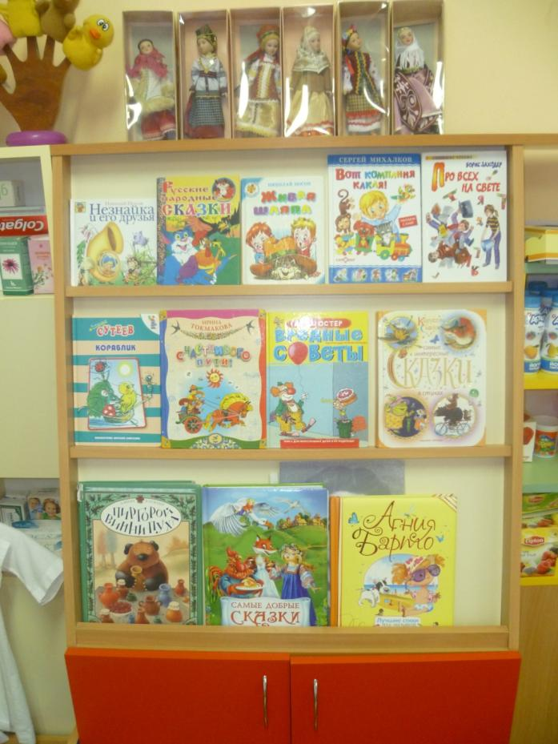
КНИЖНЫЙ УГОЛОК

Slide 10
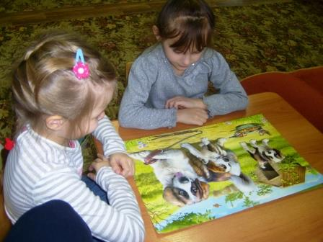
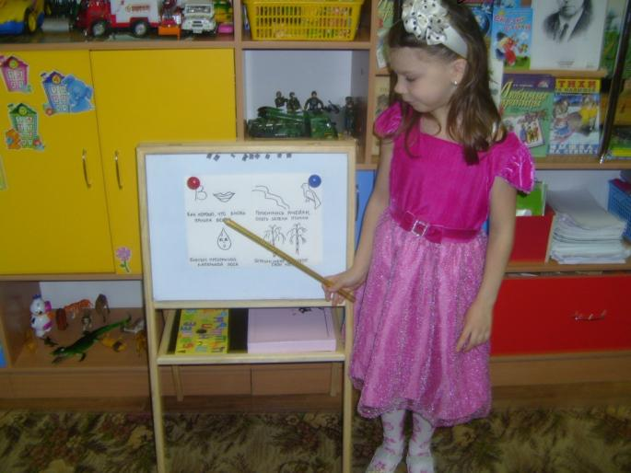
ИННОВАЦИОННЫЕ МЕТОДЫ РЕЧЕВОГО РАЗВИТИЯ

Slide 11
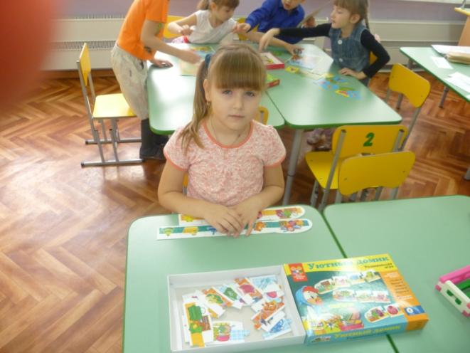
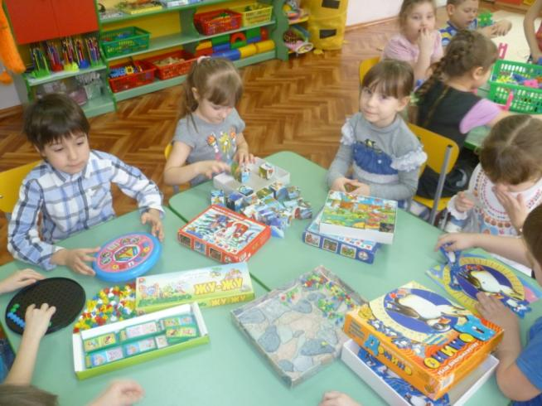
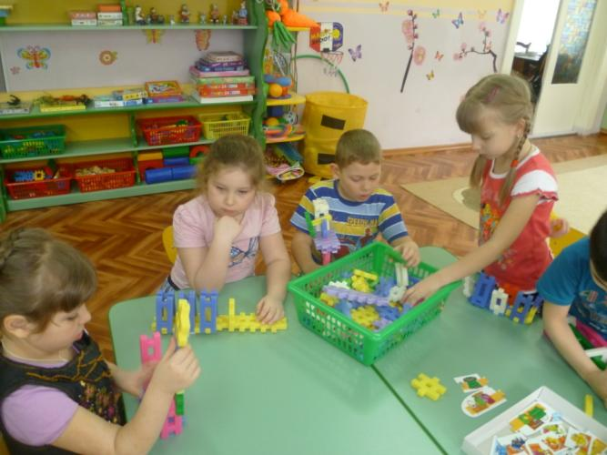
НАСТОЛЬНЫЕ РАЗВИВАЮЩИЕ ИГРЫ

Slide 12
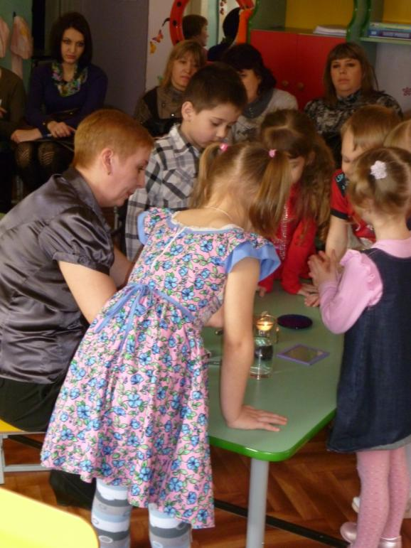
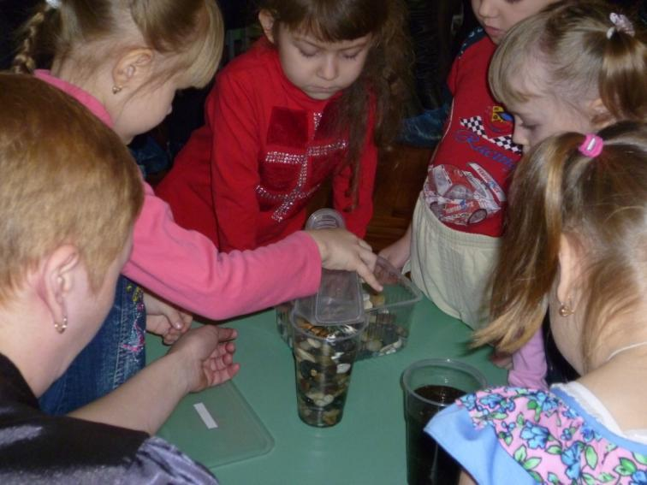
ОПЫТНО-ИССЛЕДОВАТЕЛЬСКАЯ ДЕЯТЕЛЬНОСТЬ

Slide 13
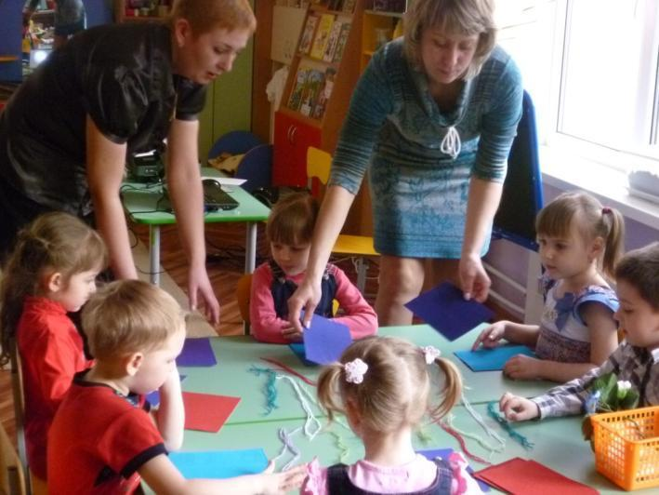
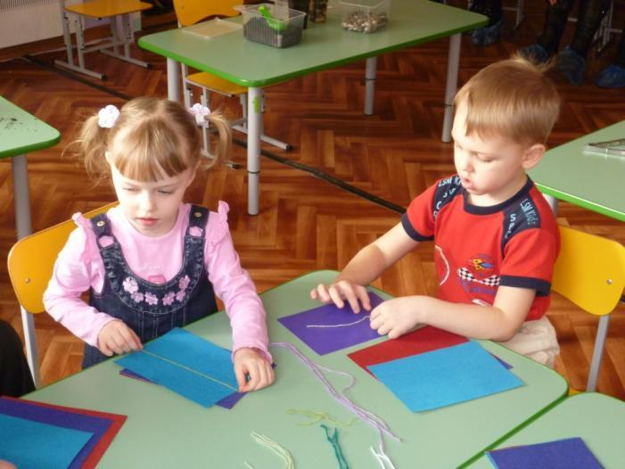
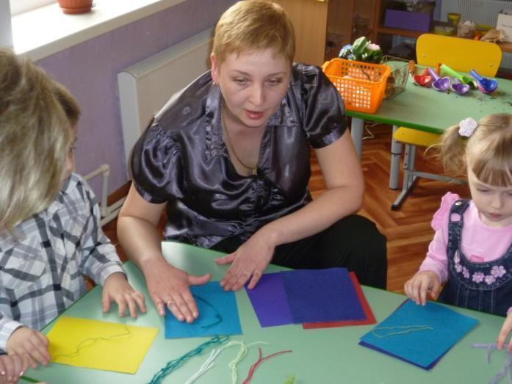
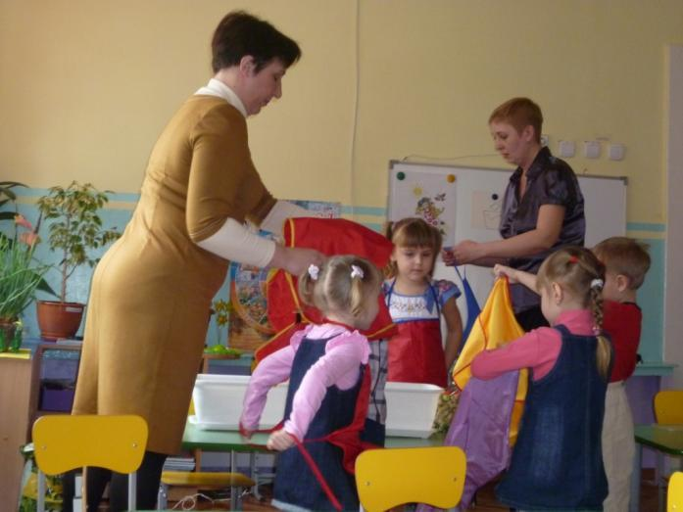

Slide 14
СПАСИБО ЗА ВНИМАНИЕ

